Slide 1

Мобильная галерея изображений
Технологии разработки приложений для мобильных устройств
Студент группы ПИ20-6
Сухолозов Кирилл Сергеевич
Москва – 2022

Slide 2
Задачи проекта
1. Создание прототипа мобильного приложения для создания, хранения и последующего комфортного использования фотографий в галерее.
2. Создать интерфейс простой и понятный пользователю.
3. Для реализации приложения необходимо разработать компоненты для пользовательского интерфейса чтобы в дальнейшем построить на их основании экраны, а также разработать навигацию по ним.

Slide 3
Описание предметной области
Актуальность темы – поскольку в наше время, в силу того что широкое распространение фотографий в цифровом формате набрало обороты, человечество уменьшило количество распечатываемых снимков, банально удобнее хранить их на своём мобильном гаджете. В этом как раз и заключается актуальность приложения «Мобильная галерея»
Цель проекта – демонстрация знаний и навыков создания мобильных приложений с использованием языков Java или JavaScript, умение работать с данными.

Slide 4
Теоретическая часть
Мы ежедневно взаимодействуем со своим смартфоном. Современный человек не может представить себе жизнь без мобильного устройства. Смартфон позволяет нам ежедневно узнавать новости, следить за погодой, а также общаться с друзьями, коллегами и близкими посредством мессенджеров и социальных сетей. В процессе организации профессиональной деятельности или досуга нередко случается ситуация, когда необходимо запечатлеть важный момент с помощью фотографий.
Однако у каждого из нас есть возможность с помощью камеры нашего смартфона сделать фотографию, а для того, чтобы её посмотреть было реализовано приложение мобильной галереи.

Slide 5
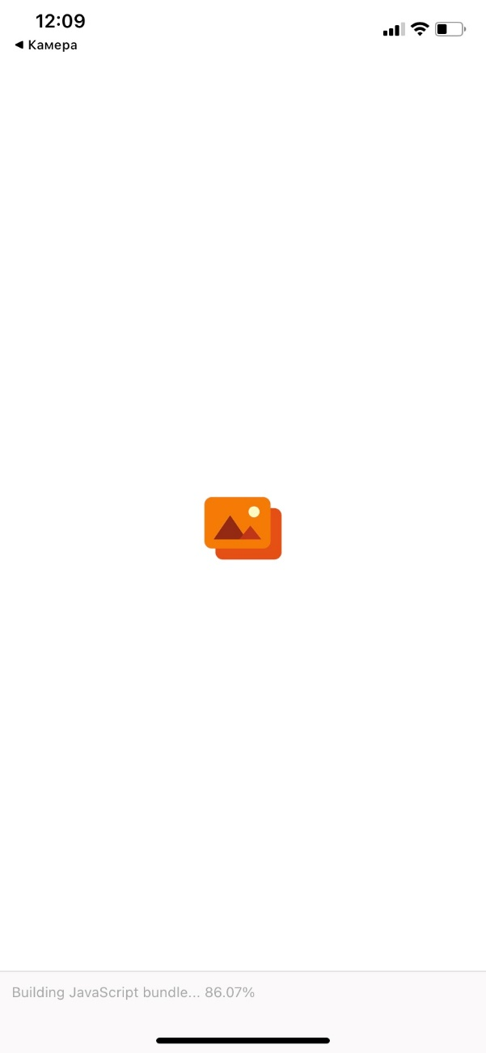
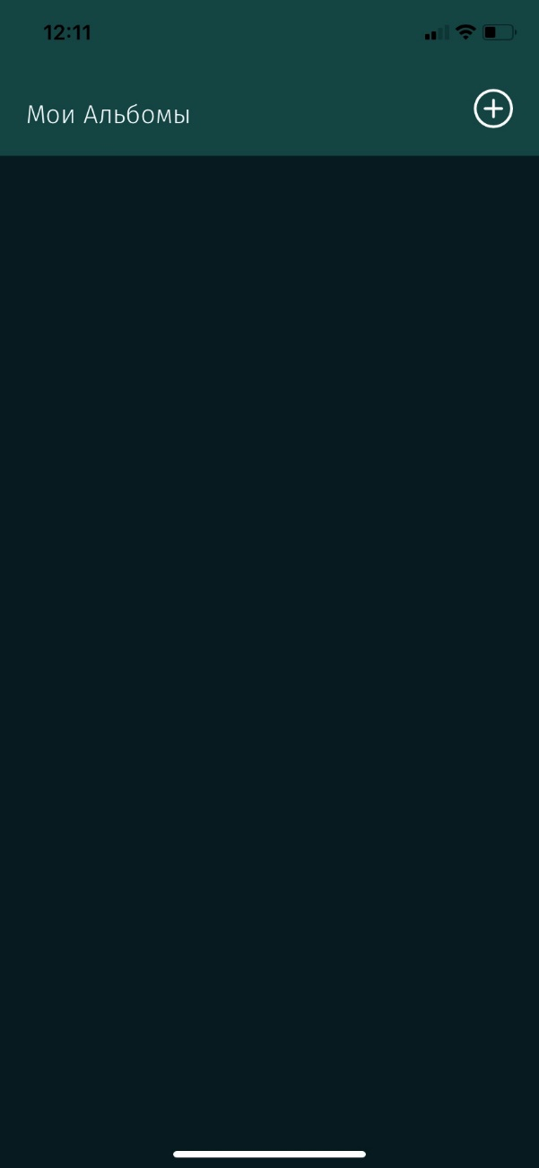
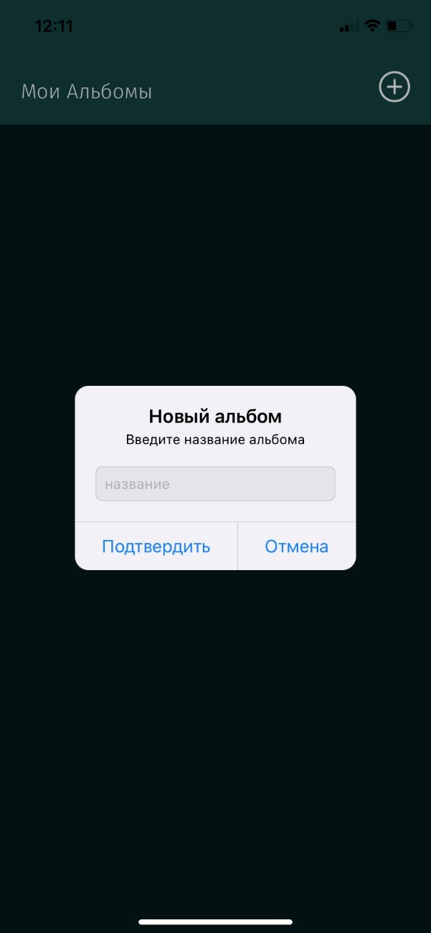
Практическая часть

Slide 6
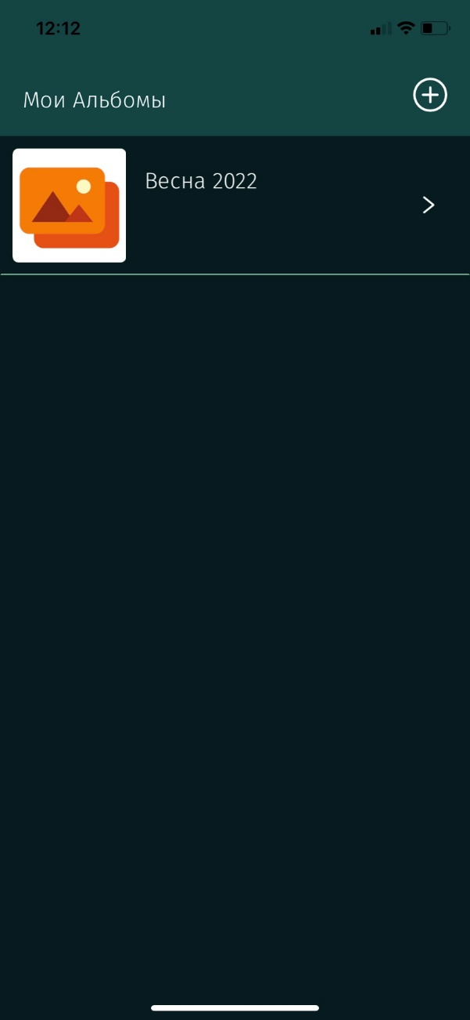
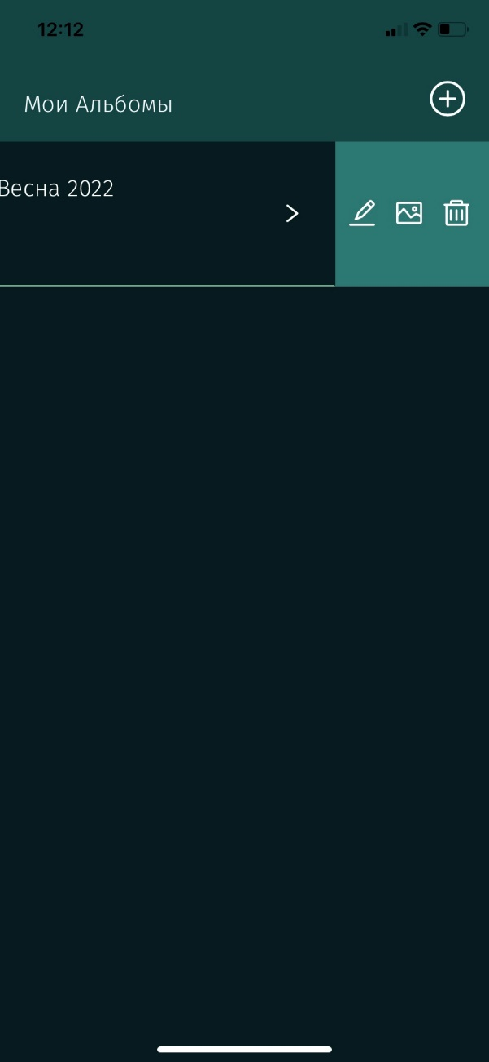
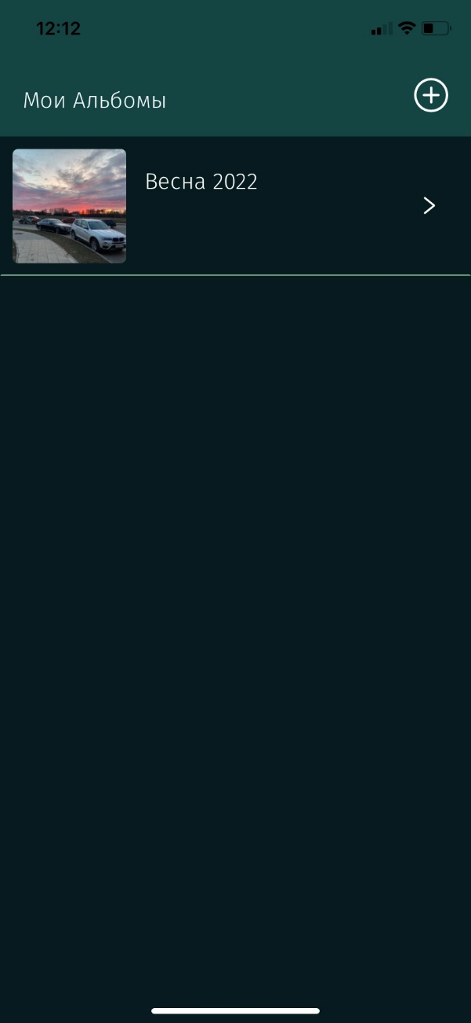
Практическая часть

Slide 7
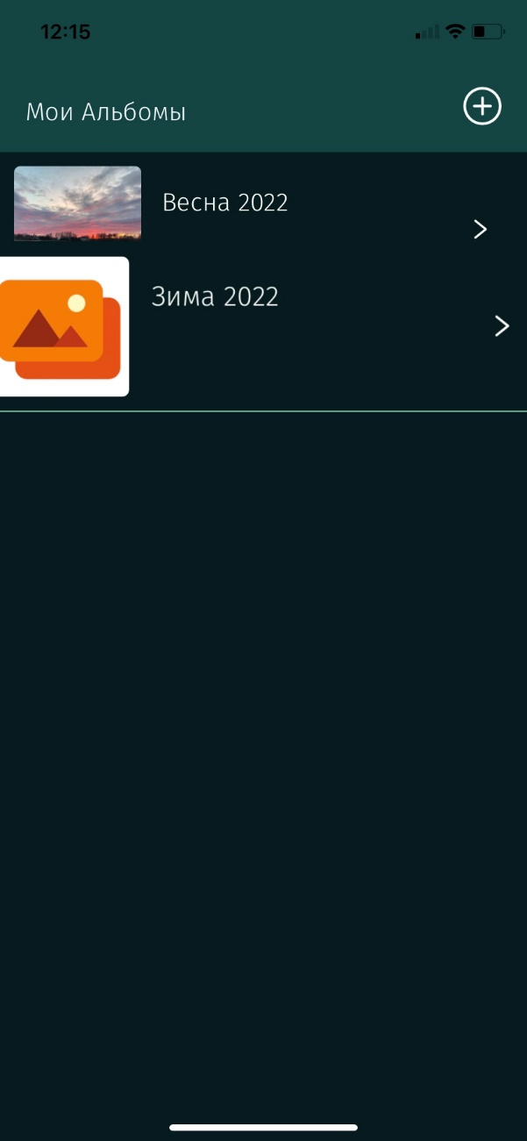
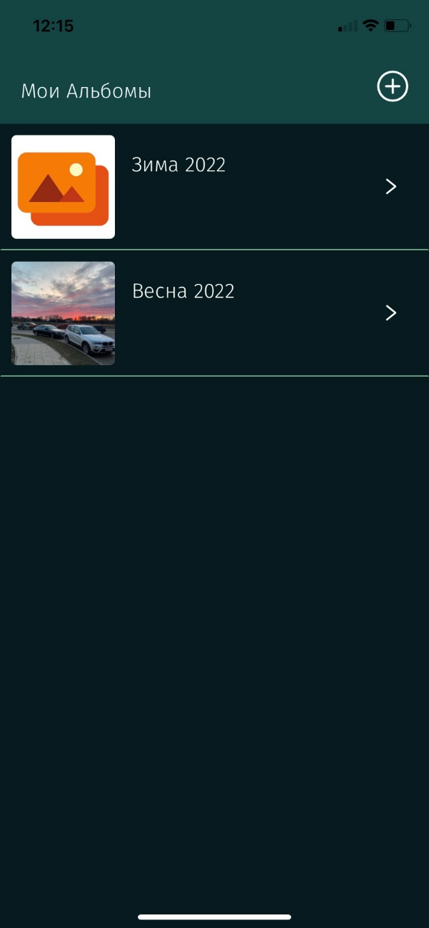
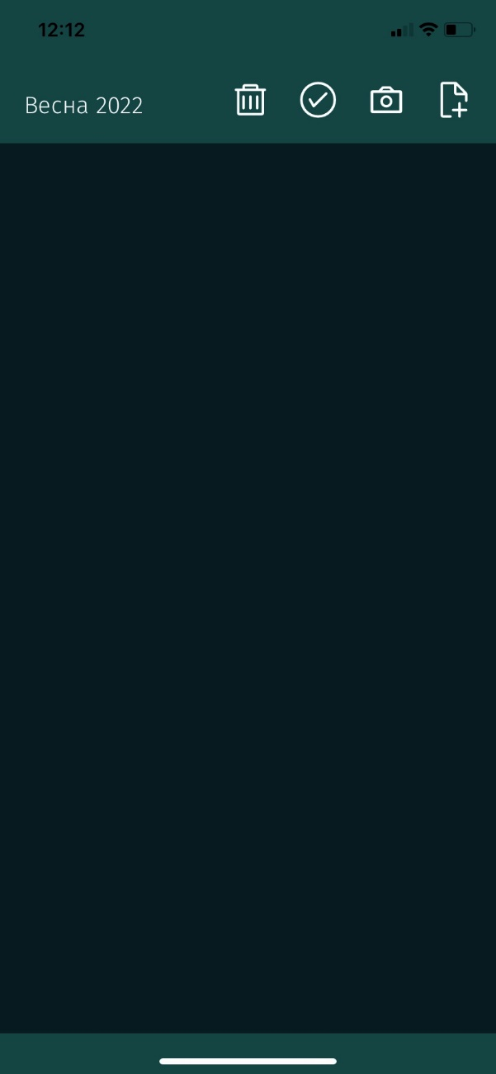
Практическая часть

Slide 8
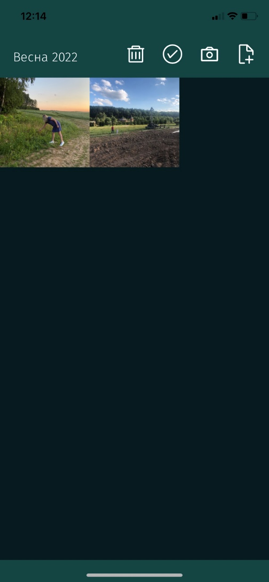
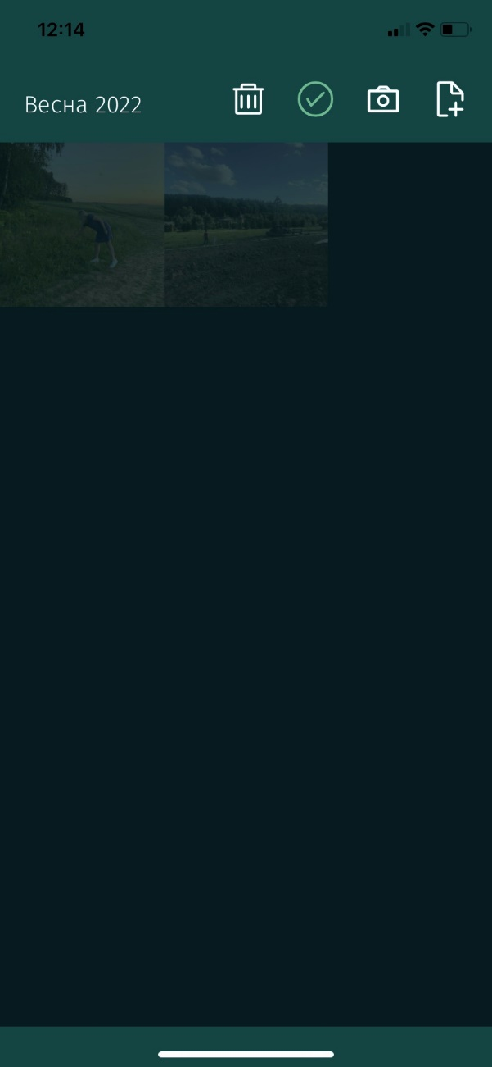
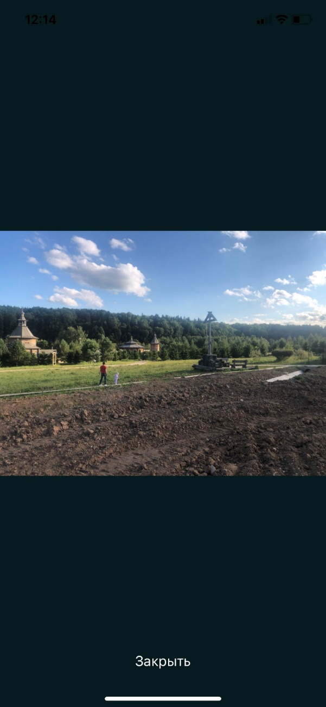
Практическая часть

Slide 9
Описание структуры кода
В процессе проектирования приложения передо мной стояла задача в определении языка программирования. Первый вариант – написать приложение на Java, но, в таком случае, приложение являлось бы нативным (только для пользователей Android), а это негативно скажется на охвате аудитории и распространении приложения. Второй вариант – использовать JS и React Native, созданный компанией Facebook. Данный фреймворк позволяет быстро разрабатывать нативные приложения как для Android, так и IOS. Так как кроссплатформенность имеет большое значение для моего проекта, второй вариант является более выигрышным решением.
Также стоит отметить, что разработка с использованием React Native дает возможность создавать интерфейс приложения с продуманным дизайном и без вреда для удобства пользователя.

Slide 10
Тестирование приложения
С помощью Expo мы можем предварительно посмотреть наше приложение через клиентское приложение Expo Go на своём мобильном устройстве или с помощью симулятора на компьютере.
При помощи пакета Expo CLI можно запустить локальный сервер разработки, он откроет новое окно для просмотра сервера и предоставит нам QR-код, с помощью которого можно запустить приложение на платформе iOS и Android.

Slide 11
Выводы
Главным образом была достигнута цель проекта: были продемонстрированы имеющиеся навыки разработки мобильных приложений. Создано кроссплатформенное мобильное приложение на Java Script и React Native, которое было протестировано на стабильную работу в операционных системах iOS и Android. Приложение имеет удобный и понятный пользовательский интерфейс, с помощью которого пользователь может взаимодействовать с приложением и просматривать свою галерею изображений сортируя их по альбомам. Предусмотрена работа с изменением альбомов путём перемещения их между собой, что-то важное можно поднять повыше. Данное приложение имеет возможность дальнейшего расширения и добавления новых компонентов и дополнительного функционала. В процессе реализации работы над проектом были получены дополнительные знания в области создания мобильных приложений на React Native. Поставленная цель была достигнута: были продемонстрированы имеющиеся навыки разработки мобильных приложений.

Slide 12
Спасибо за внимание!

